Slide 1


世界エイズ戦略2026～2031
エイズ終結に向け結束を

Slide 2
私たちが直面する
現実と課題、
どうしていま、
それが重要なのか?
世界はいま数多くの問題に直面しています。
紛争、危機、地政学上の不確実性などです。
しかも、エイズは終わっていません。
ただし、私たちが諦めなければ、
エイズ終結はいまなお可能なのです。
UNAIDSの使命は：世界のHIV対策を主導し、
その方向性を示し、調整することです。
本戦略はUNAIDSだけのものではありません。
世界全体の戦略です。
その基盤は、尊厳と公平性、人権、科学、
コミュニティのリーダーシップにあります。

Slide 3
なぜ、いまなのか
HIV対策はいま、歴史的な岐路に立っています。
公衆衛生上の脅威としてのエイズ終結を可能にする
科学的成果もツールもコミュニティの力もあるのです。
政治的意志も資金も心もとないことを考えれば、
これが最後のチャンスなのかもしれません。
本戦略に必要なのは決然とした行動です。
いま行動を選択することは､倦怠ではなく勇気を選び､
そして諦めではなく希望を選ぶことなのです。

Slide 4
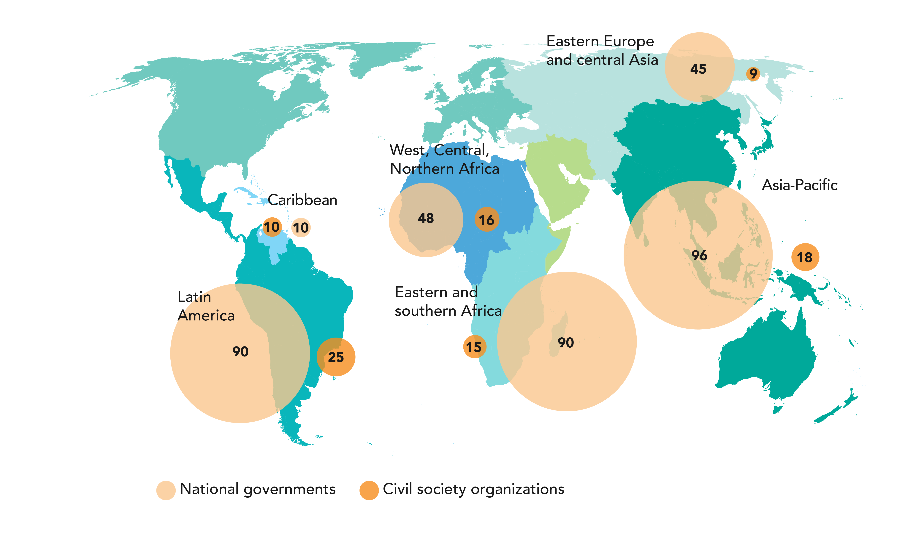
戦略は
どのように
策定されたのか
地域レベルでの協議、および
各国の政府、コミュニティとの
詳細な協議の概要
（2025年3月～5月）
5000人を超える人びと、およびネットワークが広範な協議プロセスに参加
デジタル調査、対話、そして国別・地域別の対話を一年間にわたって実施
多様な代表者による世界規模の広範なマルチステークホルダー協議を2回にわたって実施
HIV陽性者、若者、キーポピュレーション、民間セクター、政府、ドナー、市民社会、研究者、国連パートナーなど幅広い関係者からの意見を集約。
あなたの声も聞いています。

Slide 5

戦略を構成する
4ブロックの
要素
現行戦略の中間レビュー
（2024年7月グローバルレポート）
2030年までのターゲット
本戦略は、2030年に向け、HIVに関する疫学および対策の現状に基づく4つの中核的な構成要素を踏まえ、野心的ではあっても達成可能なターゲットを設定しています
持続可能性ロードマップ
戦略策定に向けた協議
Notes:
4 building blocks
The Strategy has been developed on the basis of 4 building blocks
The mid-term review (see below)
The Recommended Global AIDS Targets (see below)
The sustainability roadmaps that are currently being developed in countries
The Strategy consultations with countries, civil society, experts, the private sector that have taken place since March this year and that are currently still ongoing

Slide 6
出発点は人から
成人女性と少女、成人男性と少年、および子供、そしてHIVの影響を受け、HIVのリスクに直面するキーポピュレーションの人たちを含め、すべての人の不平等を解消し、人びとがHIVの予防、検査、治療、ケアのサービスを受ける権利を守る。
世界エイズ戦略
2026-2031は、2030年までにエイズ終結を
達成するという野心的目標に力を合わせて
取り組むことを再確認（コミットメント）
するよう呼びかけています。
多部門にわたる包括的なHIV対策の持続に向けた国のリーダーシップ
対策のあらゆるレベルにおいてコミュニティのリーダーシップを尊重する。
That involves

Slide 7
戦略のどこが
新しくなったのか
2025
2030
HIV対策の規模拡大を目指す
エイズ終結と持続可能性を目指す
介入中心の対策
人を中心に据える
多数のターゲットを設定、
声明にとどまるもの、意図はあっても
測定できないものもあった
国、地域、ポピュレーションごとに
採用可能な目標を絞る
縦割りのHIVプログラム
HIVサービスを国のプログラムに統合していく
アクセスと方法の多様化を進め、セルフケアモデルやコミュニティ主導のプログラムに重点を置いたビジョンを示す
サービス提供の拡大に重点を置く
ドナーへの依存度が高く
対策もドナー主導だった
国が対策を主導。
所得に応じた責任を共有し､分化型対応を取る
世界規模の戦略
世界規模と地域別の両方の戦略

Slide 8
エイズ終結、および
その持続可能な
対応の構築
対策の継続 – 各国主導で、回復力があり、将来への備えも忘れない
不平等をなくす観点から、
人を中心としたケアと
コミュニティの活性化をはかる
エイズと不平等に終止符を
人に焦点を当てたサービス - 公平性、尊厳、アクセス
コミュニティの
リーダーシップ
エイズと不平等に終止符を打つため
新戦略は3つの優先事項を設定

Slide 9
2026 – 2031 global aids strategy
3つの優先事項と8つの成果領域を中心に戦略を構成
優先事項1
対策の持続
優先事項2
人を中心としたサービス
優先事項3
コミュニティのリーダーシップ
持続可能な対応を
構築し、2030年までに公衆衛生上の脅威としてのエイズ終結を達成するため、3つの優先事項と8つの
成果分野を推奨
各国主導で回復力を高め、将来に備える
公平性、尊厳、アクセス
コミュニティ主導のHIV対策をエンパワーする
成果分野1
人を中心に据えたHIV対策を実現するため、世界全体および各国国内のHIV対策資金を確保する
成果分野 4
生物医学分野や構造的対応、コミュニティ主導、行動的介入を組み合わせてHIV予防の選択肢を増やす.
成果分野 8
コミュニティが主導できるよう力づける
成果分野2
HIV介入とHIV関連の保健・コミュニティシステムは、プライマリヘルスケアや広範な保健システム、主要な非保健部門と統合していく
成果分野 5
手ごろな価格で利用しやすく、受け入れ可能で質の高いHIV検査・治療・ケアへの公平なアクセスを保証する
成果分野 6
スティグマや差別をなくし、人権とジェンダーの平等をまもれるHIV対策を進める
成果分野3
コミュニティを含む複数のセクターにおいて、不可欠な情報とデータの収集システムに投資する
成果分野 7
HIV予防・検査・治療・ケアにおける科学的、医学的成果とイノベーションへの公平なアクセスを確保する
エイズ終結に向けた地方レベル、地域レベル、多国間の対応
Notes:
The Global AIDS Strategy aims to be more focused and prioritized. The last strategy included 15 areas for action – 12 priority areas and 5 crosscutting. We are proposing 8 priority areas here to build programmatic, political and financial sustainability.
Each result area proposed recommendations for countries to build greater sustainability of the response. Under priority 1 – the recommendations focus on financing, systems integration and data
Under priority 2 – the recommendations focus on scale-up of essential HIV services but also on how to improve delivery through integration with primary health care, sexual and reproductive health, antenatal care services in countries, while addressing societal barriers
Under priority 3 – the recommendations from the community consultations propose how to better integrate community led systems into national responses while promoting the key role of communities for leadership, service delivery and accountability.
Services are primarily provided at local level. It is also often at that level where new productive partnerships have been developed with the private sector, philanthropies, faith-based organizations and others. These partnerships between communities, local authorities and the wider community at local level are critical for the success of the HIV response.
Regional organizations such as the African Union, the Caribbean Community or the Association of Southeast Asian Nations are critical actors for the sustainability of the global HIV response through their roles in pooling technical support and procurement, harmonizing public strategies, promoting national accountability, mobilizing shared resources, conducting research, disseminating information and other tasks which are performed more efficiently at scale.
Targets, accountability and international standards for a rights-based, gender-transformative response to HIV are developed at the global level. Multilateral action is also necessary to ensure sustainable financing; advance normative guidance
and international standards; convene actors in the global response towards collective action; increase access to new biomedical tools, such as long-acting injectables; and guide science and research.
Governments and communities lead national efforts, while regional and international partners provide coordination, guidance and technical support. No single actor can end this pandemic alone––but by standing together we can end AIDS by 2030.

Slide 10

優先事項 1
対策の持続
成果分野 1
国レベルおよび世界レベルで、人を中心に据えたHIV対策の資金を確保する
国家HIV計画の策定、費用計算、予算編成に関する整合性を確保し、完全な統合を果たす
国内資金の確保に向けて資金調達モデルを開発する
・ 歳入の拡大
・ 資金調達手段の多様化
・ 保健分野の開発援助資金拡大
・ 国内資金確保に対する説明責任
・ 公的な財政管理システムの改善
各国の公的医療保険および民間の医療保険にHIV関連サービス（コミュニティサービスを含む）を統合する
利用者負担をなくしていき、自己負担額を減らす
人権に基づく持続可能性アプローチ、およびHIV持続可能性ロードマップの策定に向けた投資を行う
各地域における域内組織、および南南協力の活用を進める
コミュニティのリーダーシップをモニターするよう、専用の予算枠を設ける
HIV陽性者、HIVに影響を受けている人、HIV感染のリスクに直面している人のために、各国主導で回復力を高め、将来に備える

Slide 11

優先事項 1
対策の持続
成果分野 2
HIV流行への介入策とHIV関連の保健・コミュニティシステムをプライマリヘルスケア（PHC）や広範な保健システム、保健以外のセクターと統合する
HIV対策を国の保健システムに統合していくため、政治のリーダーシップと実施メカニズムを確保する
HIVに特化したシステムとサービスをPHCや広範な公衆衛生システムに統合する
HIVサービス提供を簡素化し、基本的なHIVケアと予防に重点を置く
HIVに焦点を当てたコミュニティシステムとサービスの統合を進める
セクター間における連携と共同資金調達を強化する
複数セクター間でプログラム調整を進め、包摂性を高める
スティグマを解消し、ジェンダーの変革を促すとともに、若者およびキーポピュレーションに配慮した人権に基づくアプローチをHIV関連サービスの基本にする
HIV対策を災害対策計画、および人道支援活動に組み込んでいく
説明責任のシステムと指標を採用する
グローバルヘルスにおける安全保障、およびパンデミックに対する各国の復元力を強める
HIV陽性者、HIVに影響を受けている人、HIV感染のリスクに直面している人のために、各国主導で回復力を高め、将来に備える

Slide 12

優先事項 1
対策の持続
成果分野 3
コミュニティを含む複数のセクターで不可欠な情報とデータ収集のシステムに投資する
データシステムの強靭化をはかり、個人情報の保護を含む効果的なデータ管理によるケースサーベイランスへの投資を維持する
複数の情報源とシステムに向けて支援と連携を進め、人口レベルでのウイルス抑制状況を含む情報源とシステムの革新をはかる
・ 世帯調査
・ 症例サーベイランスと住民登録
・ プログラム策定に向けた情報のモデリング
電子医療記録と社会分野のデータを共有することによって、医療システム相互の運用性を高めていく
各集団の間、および集団内の差異を体系的に測定していくことによって、不平等の存在を明確に示す
政府主導のモニタリング体制とコミュニティ主導のモニタリング体制の連携を公式に強化し、確立していくことで、相互の説明責任と運用上の相乗効果を確保する
すべてのデータ分析による支出情報を活用し、計画の策定に役立てる
体系的な研修プログラムにより医療従事者のデジタル能力向上をはかる
HIV予防を必要とする人数を年ごとにモデル化し、HIV予防のニーズ推計に新たなパラダイムを導入する
HIV陽性者、HIVに影響を受けている人、HIV感染のリスクに直面している人のために、各国主導で回復力を高め、将来に備える

Slide 13

優先事項 2
人を中心に据えた
サービス
成果分野 4
生物医学分野や構造的、コミュニティ、行動的介入を組み合わせてHIV予防の選択肢を拡大する.
最適なHIV予防手段の組み合わせが利用可能になるよう予防の選択肢を拡大する
予防の選択肢としてのPrEPへの公平なアクセスを迅速に確保、拡大し、2030年までに世界全体で少なくとも2000万人年分を提供する
コンドームと自己検査に関する市場アプローチの再活性化をはかる
HIV予防のセルフケアを拡大する。そのための製品（コンドーム、自己検査キット、清潔な注射針）を薬局などで広く入手可能にする
人を中心に据えたデジタル活用やピア主導のアウトリーチ・キャンペーンを通じ、HIV予防のニーズを高める
医療現場の標準ケアとして、HIV予防の提供を含める
サハラ以南アフリカのHIV感染率が高い地域においては、とりわけHIV感染の高いリスクに直面している十代の少女や若い成人女性、さらに男性を対象にした行動介入策や包括的な性教育を含む持続可能な予防プログラムのモデルを開発する
それぞれの文化に配慮しつつ、男性に向けた予防介入策の拡大を進める。HIV検査やコンドーム使用のの普及、PrEP、健康をまもれる行動の促進などが含まれる。
セックスワーカー、ゲイ男性など男性とセックスをする男性、トランスジェンダーの人たち、注射薬物使用者など各国の状況を踏まえたキーポピュレーションが安心して利用できるプログラムの体系的なシステム構築をはかる
注射薬物使用者に向けた包括的なハームリダクションのサービスを強化し、拡大する
公平性、尊厳、HIV陽性者・HIV感染のリスクに直面する人・HIVの影響を受けている人に向けたアクセス

Slide 14
優先事項 2 2Priority 2
人を中心に
据えた
サービス
成果分野 5
手ごろな価格で利用しやすく、受け入れ可能で質の高いHIV検査・治療・ケアへの公平なアクセスをHIV陽性者に保証する
スティグマや差別のないサービスにより、2030年までに4000万人にHIV治療を提供する
HIV検査、治療、ケアに関して、サービスを受ける人の個別の事情に合わせた分化型サービス提供を充実させる
人を中心としたサービスの設計と拡大を加速する。そのためにHIV関連サービスと、重複感染症やその他の感染症（結核、B型肝炎、C型肝炎）、性と生殖に関する健康、性感染症、子宮頸がん、母子保健、非感染性疾患、慢性疾患、メンタルヘルス、ジェンダーに基づく暴力（GBV）に関するサービスの統合を進める
HIVサービスの統合に向けた制度設計、およびそのサービスの提供、モニタリングには、HIV陽性者とキーポピュレーションのネットワークが関与する
医療提供者およびコミュニティの人たちのHIVリテラシーとサービス能力の強化（早期診断、U=U、ウイルス抑制、長期ケア、進行性HIV感染症など）に投資を行う
世界中どこでも、正確で質の高いHIV検査および治療のための製品に対する公平なアクセスが確保できるようにする
HIV検査・治療・服薬に関してはどこでも支援が受けられるようにするための分権化をはかり、最適な有効性の確保に向けた新たな技術とプログラムのイノベーションを進める
タスクシフティングとコミュニティ主導のサービス提供が可能になるよう法整備と政策改革を推進し、その動きを支援する
HIV検査と治療のサービスに関して。その質と成果をモニターするために必要となる国の情報システムを強化する
公平性、尊厳、HIV陽性者・HIV感染のリスクに直面する人・HIVの影響を受けている人に向けたアクセス

Slide 15

優先事項 2
人を中心に
据えた
サービス
成果分野 6
スティグマや差別をなくし、人権とジェンダー平等をまもれるHIV対策を進める
すべての人がスティグマと差別のないサービスを受けられるようにする
キーポピュレーションや社会から排除されがちな人たち、女性・少女へのサービス提供を妨げる法的障壁を取り除く
女性と少女に対する差別的な法律と慣行を撤廃する
人権に基づくアプローチを保健システムに組み込む
保健戦略の中にキーポピュレーションを位置づける。人権保護のための研修を制度化する
HIVと保健、および刑務所を含めたその他の分野において、人権に基づく法的な支援の提供を続ける
人権を妨げる障壁と不平等なジェンダー規範に対処するための資金確保を進め、対策の強化をはかる
HIV陽性者、HIVの影響を受けている人、HIV感染のリスクに直面している人たちのコミュニティが参加できる市民空間をまもる
立法者やその他の政治関係者の能力強化をはかり、HIV対策に積極的に参加することを促す
公平性、尊厳、HIV陽性者・HIV感染のリスクに直面する人・HIVの影響を受けている人に向けたアクセス

Slide 16

優先事項 2
人を中心に
据えた
サービス
成果分野 7
HIV予防・検査・治療・ケアにおける科学的、医学的成果と
イノベーションへの公平なアクセスを確保する
医療製品のサプライチェーン強化に向けた改革を進める
必須医薬品およびその他の医療製品の供給を確保するためのマーケットに対するアクセス戦略を重視する
HIVおよび関連する重複感染症・併存疾患に対し、品質が保証された医療技術への公平なアクセスを確保する
HIVに関連する医療技術マーケットの透明性を高める
公衆衛生の観点から、各国の知的財産権に対する管理能力を高めるための検討を進めることにより、法的な枠組みのバランスがうまく取れようにする
それぞれの地方や地域で、必要な医薬品を生産できるようにする
保健分野におけるイノベーションを促すため、代替手段の確保を進めていく
人権を重視し明確で倫理的な原則に基づいて、HIVの予防・検査・治療・ケアにAIとデジタルヘルスを活用する
政府、ドナー、法律の専門家、そしてHIV陽性者・HIVの影響を受けている人・HIV感染のリスクに直面する人たちのネットワークを含む市民社会、民間セクター、サプライチェーンネットワークの連携を進める
接続インフラ、手頃な価格のデバイス、一次データシステム、デジタルリテラシープログラムなどへの投資を通じ、デジタルディバイドがもたらす問題に体系的に取り組む
公平性、尊厳、HIV陽性者・HIV感染のリスクに直面する人・HIVの影響を受けている人に向けたアクセス

Slide 17


優先事項 3
HIV対策における
コミュニティの
リーダーシップ
成果分野 8
コミュニティのリーダーシップを高める
政策の検討や意思決定の場には、コミュニティ代表（HIV陽性者、キーポピュレーション、女性、若者を含む）が必ず参加することを制度化する。
政策指針の策定に際してはコミュニティとともに行うこと、そのためにコミュニティが果たす重要な役割を公式に認定することによって、制度として機能させる
対策のあらゆるレベルでコミュニティの参加が果たせるるようにするため、政策と規制の枠組みを改革する
コミュニティのHIV対策に不可欠なあらゆる要素に資金を確保する
効果的な社会契約の仕組みを定める
コミュニティ主導のサービス提供システムの
維持、拡大を進める
コミュニティ主導のモニタリング（CLM）と
研究の環境を整え、資金を確保する
HIV対策への若者のリーダーシップを支える
コミュニティ主導の組織とサービス提供者の
能力、レジリエンス（回復力）、備えの強化をはかる
持続可能な計画策定と実施プロセスにコミュニティが参加することを支援する。また、社会契約の確立と拡大を含め、コミュニティサービスとアドボカシーが国家システムの一部として統合できるよう支援する。

Slide 18
2030年までに
公衆衛生上の脅威としてのエイズ終結を達成し、
2030年以降もHIV対策を持続可能にすることに向けた主要ターゲット16
手ごろな価格で利用しやすく、HIV陽性者に受け入れ可能な質の高いHIV治療とケアを確保する
HIV陽性者の95%が自身のHIV感染を知っている
HIV感染を知った人の95%が必要な治療を受けている
治療を受けている人の95%はウイルス量が抑制されている
2030年の新規HIV感染者数を2010年比で90%減らし、2030年以降も毎年5%の減少を継続する
……..
エイズ関連の年間死亡者数を2010年当時より90%減らす
……..
2030年以降もHIV対策を確実に持続可能なものにする
生物医学的、構造的、行動的介入を組み合わせたHIV予防の選択肢を広げ、利用できるようにする
予防を必要とする人の90％が必要な予防の選択肢（PrEP、PEP、コンドーム、注射針プログラム、オピオイド作動薬維持療法）を利用する
HIV陽性者およびキーポピュレーション、社会的に弱い立場の人口集団の中で
スティグマや差別を経験する人の割合を10%未満にする
ジェンダーの不平等やジェンダーに基づく暴力を経験する人の割合を10%未満にする
サービス利用を妨げる懲罰的な法律・政策環境がある国を10%未満にする
HIV対策におけるスティグマと差別を解消し、人権とジェンダーの平等をまもる
HIV対策におけるコミュニティのリーダーシップを確保する
検査および治療支援サービスの30%はコミュニティ主導の組織が提供する
予防の選択肢の80%はコミュニティ主導の組織が提供する
社会支援プログラムの60%はコミュニティ主導の組織が提供する
HIV予防または治療サービスを受けている人の95%は、性と生殖に関する
健康サービス（性感染症を含む）も必要に応じて受ける。
HIV感染妊婦とその新生児の95%は、妊産婦ケア、新生児ケアを受け、そのケアは
HIVとB型肝炎ウイルスの予防、梅毒の治療を含む包括的なHIVサービスと統合
または連携したものとなる
プライマリヘルスケアや
より広範な保健システム、その他のセクターとHIVサービスを結び付けていく
持続可能な資金の確保により、各国および世界全体で人を中心にしたHIV対策が実現する
ユニバーサル・ヘルス・カバレッジ（UHC）によりHIVの自己負担額を削減する
各国の国内予算によるHIV関連の支出割合を増やす
低・中所得国へのHIV投資として219億米ドルを確保する
すべての国が診断薬と治療薬を公平な価格で受けられる
The targets will be disaggregated as appropriate be gender, age and key population
PEP: post-exposure prophylaxis PrEP: pre-exposure prophylaxis

Slide 19
世界エイズ戦略2026-2031の基盤
4000
万人
2000
万人
40＋20目標：2030年に向けた世界のHIV治療と予防のターゲット
BY 2030
抗レトロウイルス薬に基づくHIV予防の選択肢にアクセスできる人
HIV治療を受け、ウイルス抑制を目指す
スティグマと差別のない
ケアの提供
Source: Global AIDS Strategy 2026-2031

Slide 20
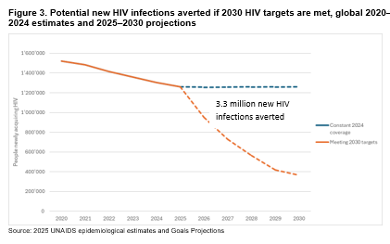
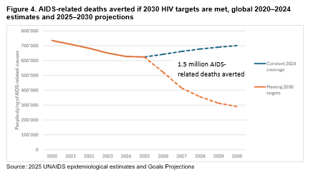
2030ターゲットを達成することで何百万という人の命が救われる
2030年ターゲットが達成できれば、(2025～2030年に)
330万人の新規HIV感染と150万人のエイズ関連死が回避可能になる
Source: UNAIDS 2025 estimates and Projections from April 2025 using Avenir Health Goals Model.

Slide 21
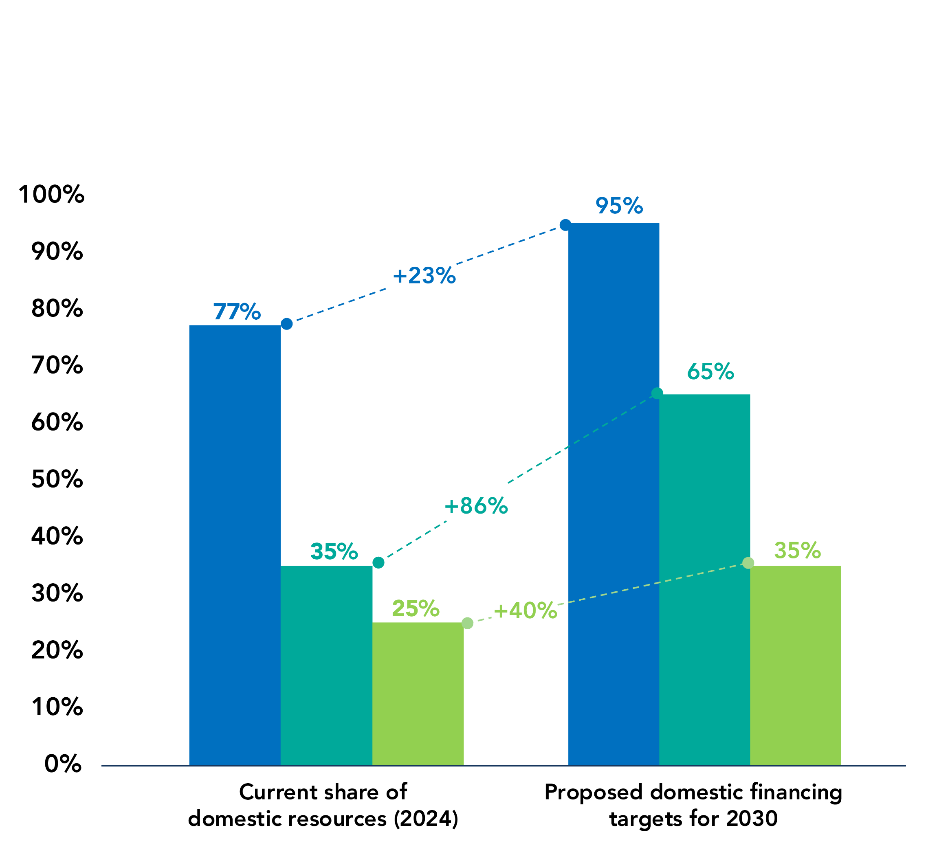
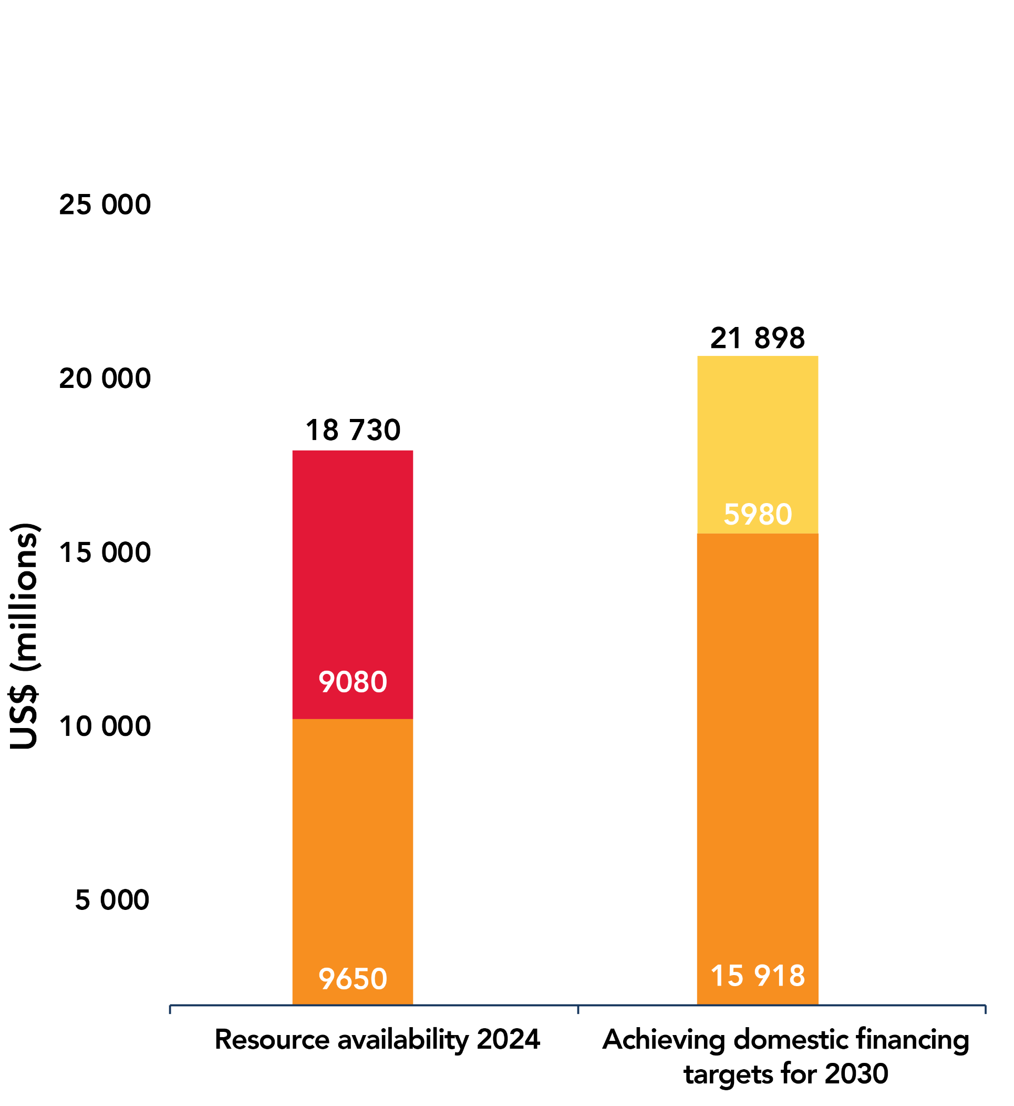
2030年ターゲットの達成に必要な費用は?
図5. 2024年に低・中所得国で利用可能な13資金推定値、2030年に必要とされる資金推定値、各国の国内HIV資金調達目標が達成された場合のシナリオ
Current share of domestic resources and proposed domestic financing targets for 2030 in low-, lower-middle-and upper-middle-income countries
Estimated HIV resources available in low-and middle-income
countries in 2024 and estimated needs for 2030
UNAIDSの推計では、世界中の低・中所得国（LMIC）がHIVターゲットを達成するには、2030年までに年間219億米ドルが必要になる。
・2021年推計では、2025年ター
ゲット達成の必要額は293億米
ルだったので、当時の推計よ
り74億米ドルの削減となる。
・LMIC全体の資金不足額は32億
米ドルで2030年ターゲット達
成の年間必要額と比べると資
金ギャップは14.6%となる。
2030年に年間資金が最も多く必要なのは上位中所得国（46%）で
下位中所得国は34%、低所得国は
20%となる。
上位中所得国
下位中所得国
低所得国
国内資金
国際資金
資金不足額
注：国内資金確保の目標額は、2030年までの異なる所得層の国における平均的な国内資金額を反映。各所得層国、特に下位中所得国および低所得国では、国によって疾病負担と財政能力に大きなばらつきがある。ターゲットは、各所得層国の資金がグループ全体として増えることを通し、国家レベルで国内負担額の拡大を促すことを目指している。
Source: UNAIDS financial estimates, July 2025.

Slide 22


地域別に
HIV陽性者、
HIV感染の影響を受けている人、HIV感染のリスクに直面する人が置かれている状況を考える
カリブ地域
成果：新規HIV感染者数21%減、エイズ関連死亡者数62%減、18カ国でHIV母子感染排除
課題：アフリカ以外ではHIV陽性率が最も高い地域の一つ（ハイチで特に高い）、若者のHIV感染に対する脆弱性、スティグマ、HIV予防の外部資金依存度が高い
優先事項：財政の持続可能性、気候変動の影響への対応力、HIV予防、若者主導のサービス、コミュニティのリーダーシップとモニタリング。
重点：HIVおよび他の性感染症（STI）の感染拡大防止、スティグマと差別の解消、治療サービスの拡大と改善
アジア太平洋地域
成果：2010年時点と比べ年間新規HIV感染者数17%減、エイズ関連死亡者数53%減
課題：HIV流行規模は世界で二番目、PrEP普及率は低く、治療格差、スティグマも残る。各国の国内資金は増えているものの、予防対策は外部資金に依存
優先事項：資金確保、保健システム強化、サービス統合、HIV予防・治療拡大、キーポピュレーションへの支援、コミュニティリーダーシップの推進
重点：デジタル普及、若者教育、法改正

Slide 23
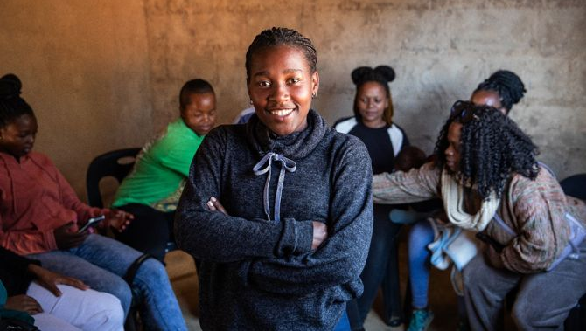

地域別に
HIV陽性者、
HIV感染の影響を受けている人、HIV感染のリスクに直面する人が置かれている状況を考える
東ヨーロッパ・中央アジア地域
成果：コミュニティ指導力・地域連携強化
課題：HIV感染とエイズ関連死の増加、治療カスケード、市民社会空間の縮小、懲罰的法律、キーポピュレーションの犯罪化
優先事項：緊急・持続可能な資金、人道支援の調整・国境を越えたケア、複合予防、統合的でスティグマのないサービス、連携維持、刑務所の公平な医療環境、法改正、市民社会空間
重点：コミュニティ主導の対応・データシステムの制度化
東部・南部アフリカ地域
成果：検査と治療の普及率が高く、95-95-95目標をほぼ達成。世界のHIV陽性者の半数以上がこの地域の人たち
課題：資金減少、特に予防対策資金、低い小児治療普及率、ジェンダー格差、キーポピュレーションへの差別のないサービス
優先事項：サービスの統合、HIV検査・治療・ケア、若者・キーポピュレーション戦略、ジェンダー平等、コミュニティリーダーシップの制度化
重点：持続可能な資金確保、不平等の解消

Slide 24
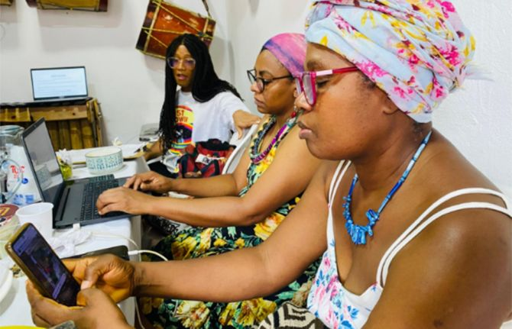
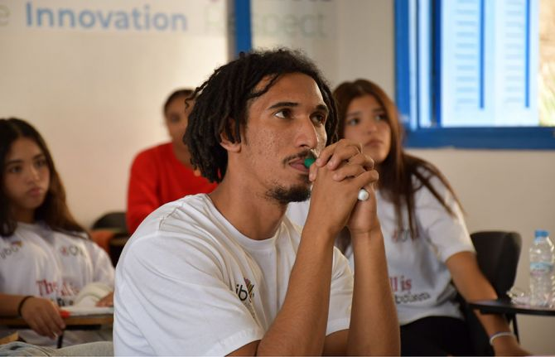
地域別に
HIV陽性者、
HIV感染の影響を受けている人、HIV感染のリスクに直面する人が置かれている状況を考える
中東・北アフリカ地域
成果：低いHIV陽性率（新規HIV感染件数は世界の2%）
課題：新規HIV感染件数94%増、キーポピュレーションの犯罪化
優先事項：資金調達、人道支援の統合化、データシステム、法改正
重点：若者へのアクセス、スティグマのないケア、コミュニティワーカー育成
ラテンアメリカ地域
成果：持続可能な資金調達、コミュニティのリーダーシップ
課題：新規HIV感染の増加（13%）、若者と社会的に弱い立場の人たちへの影響、保健医療用品への公平なアクセス
優先事項：国内資金調達、統合保健システム、スティグマ解消、HIV陽性者・感染リスクに直面する人・HIVの影響を受けている人への人権に基づくアクセス
重点：予防、持続可能性、差別解消、コミュニティのリーダーシップ

Slide 25

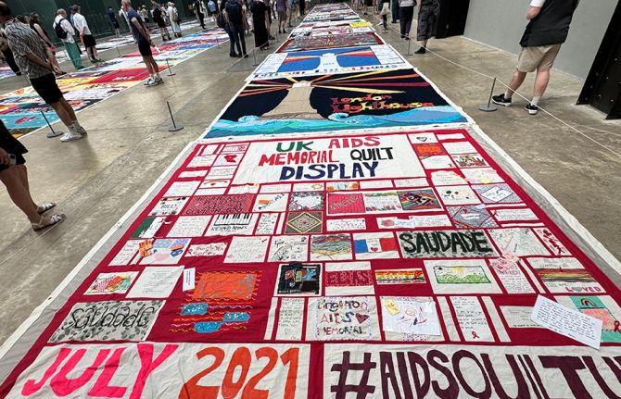
地域別に
HIV陽性者、
HIV感染の影響を受けている人、HIV感染のリスクに直面する人が置かれている状況を考える
西欧・中欧・北米地域
成果：新規HIV感染とエイズ関連死の減少、HIV陽性者の長期生存
課題：スティグマ、犯罪視、保健格差
優先事項：HIV陽性者の長期ケア、デジタルツール、データの公平性、コミュニティの関与
重点：統合的なケア提供、社会的決定要因、法改正
西部・中部アフリカ地域
成果：95ターゲット達成に向けた前進
課題：女性と若者の高いHIV感染率、小児治療の普及、システム全体の脆弱性
優先事項：国内資金の確保、サービス統合、地域データの活用、スティグマ解消
重点：コミュニティ保健センター、法的リテラシー、若者主導の対応

Slide 26


成果の拡大に向けたパートナーシップ：エイズ終結に必要となる地方レベル、地域レベル、多国間の協調
成果拡大に向けた各地方レベルでの活動
各地域レベルおよび世界レベルでのHIV対策
包摂的な多国間主義および世界レベルのHIV対応
世界エイズ戦略を支える合同プログラムの役割

Slide 27

UNAIDSによる世界に向けたHIV説明責任システム
ターゲットに対する
各国の進捗状況の
通常モニタリング
エイズに関する国連総会ハイレベル会合（HLM）と2026年政治宣言、各国の戦略プログラム（NSP）
2030年までの
世界エイズターゲット設定
世界エイズ戦略
2026～2031の策定

Slide 28

世界エイズ戦略
2026-2031
タイムライン
多様な
関係者と
協議
多様な
関係者と
協議
PHASE 1:
対象範囲と関係者の特定
PHASE 3:
優先順位の決定とその評価基準
PHASE 5:
起草
テーマ別協議の枠組み作り
プロセス
マッピング
2026年6月
国連総会
ハイレベル会合
状況分析と解決策の提案
戦略概要をPCBに報告
PHASE 2:
課題と解決策
PHASE 4:
議論と助言
PHASE 6:
採択
2025年
6月 PCB
2025年
12月 PCB
専門家の意見（地域、市民社会団体、各国政府、反対派、学術経験者）
多様な関係者／パートナーの関与
コミュニケーション - オンライン参加 - アンケート調査、キャンペーン
2024
2025
2026

Slide 29

THANK YOU!
We thank all of you for your contributions

